Slide 1
Traitement du Cancer du Rectum selon les Recommandations 2024 & le Thésaurus National de Chirurgie Digestive (TNCD)
Ha Tin
22/3/2025

Slide 2
Introduction
Le cancer du rectum est une pathologie fréquente de l’appareil digestif.
Objectif : présenter les grandes lignes du traitement.

Slide 3
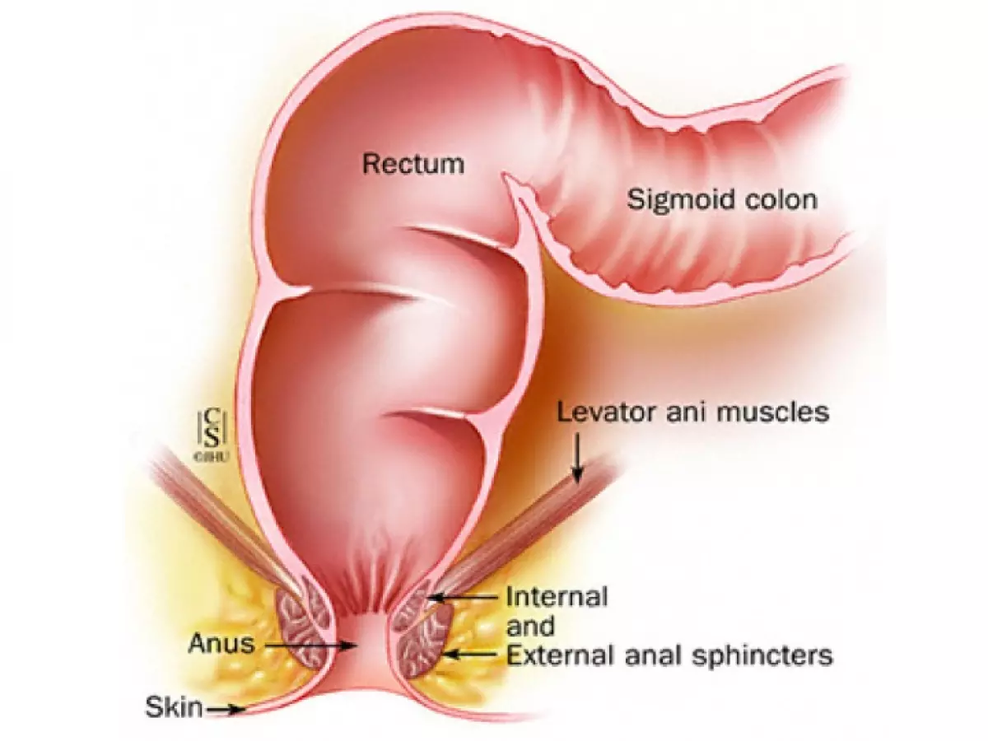

Slide 4
Diagnostic et Bilan Initial
TR : +++
Biologie : ACE, uracilémie, statut MMR
COLOSCOPIE : Confirmation histologique (biopsie).
Bilan d’extension :
IRM pelvienne pour évaluer l’envahissement locorégional.
Scanner thoraco-abdomino-pelvien pour rechercher des métastases.
Échographie endorectale et TEP-scanner dans certains cas.

Slide 5
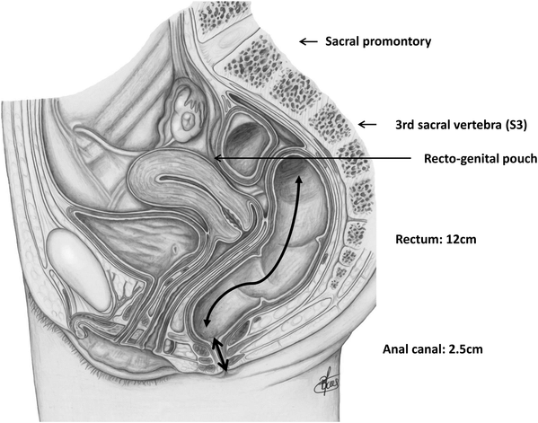
IRM pelvienne

Slide 6
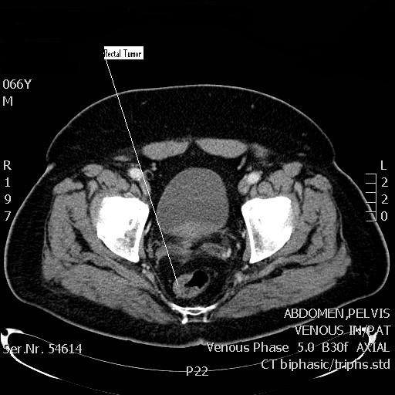
Scanner

Slide 7
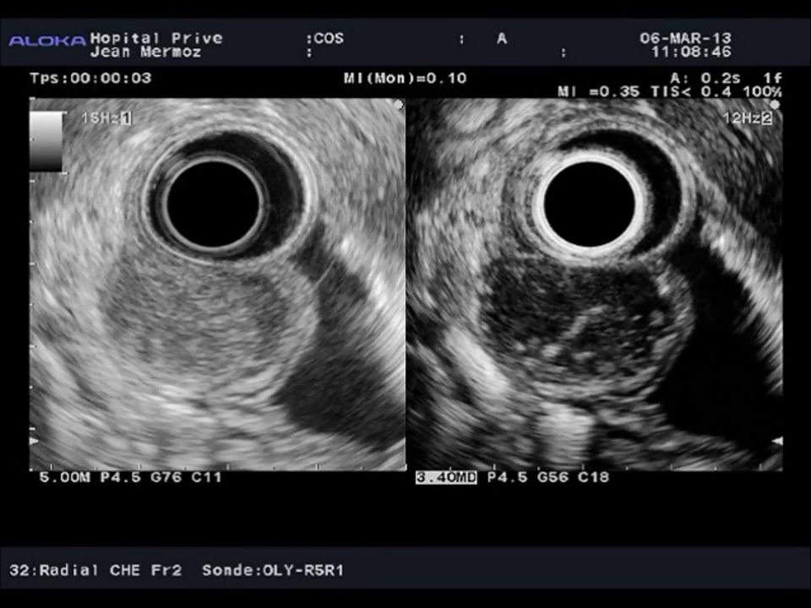

Slide 8
Stratégie Thérapeutique Générale
Dépend du stade tumoral.
Approche multimodale combinant chirurgie, radiothérapie et chimiothérapie.
Importance de la discussion en réunion de concertation pluridisciplinaire (RCP).
Classification TNM pour guider le traitement.

Slide 9
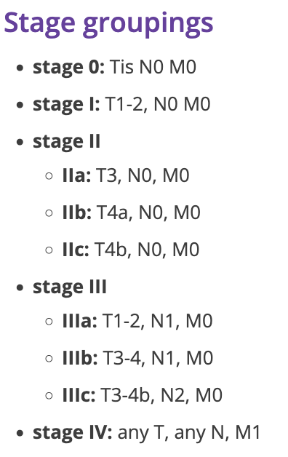

Slide 10
Traitement des Cancers Localisés (Stades I et II sans Facteurs de Mauvais Pronostic)
Chirurgie première privilégiée : résection antérieure du rectum (RAR) ou amputation abdominopérinéale (AAP) selon la localisation.
Exérèse complète avec marges saines (TME : Exérèse Mésorectale Totale).
Curage ganglionnaire
Surveillance post-opératoire selon les facteurs histologiques.

Slide 11
VIDEO
Rectum sous cœlioscopie single access (videothèque de abcd-chirurgie)

Slide 12
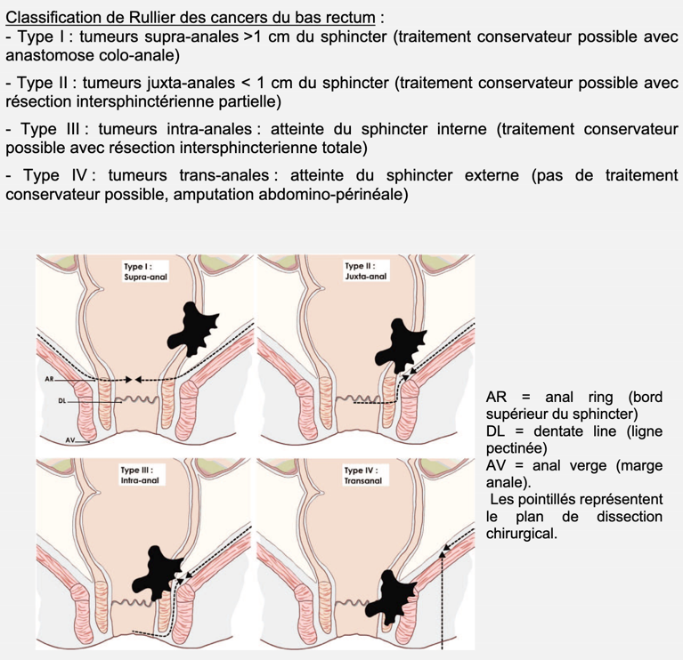
Stratégie Thérapeutique Bas Rectum

Slide 13
Traitement des Cancers Localement Avancés (Stades II à Haut Risque et Stades III)
Radiochimiothérapie néoadjuvante (5-FU ou capécitabine + radiothérapie).
Chirurgie après 6 à 8 semaines : RAR ou AAP avec TME.
Chimiothérapie adjuvante (selon les facteurs de risque postopératoires).

Slide 14
Traitement des Cancers Métastatiques (Stade IV)
Stratégie individualisée selon l’opérabilité des métastases.
Chimiothérapie première +/- thérapies ciblées (anti-EGFR, anti-VEGF).
Résection des métastases si possible (hépatiques ou pulmonaires).
Approche multimodale en fonction de la réponse au traitement.

Slide 15
Préservation d’Organe et Approches Innovantes
Surveillance active après radiochimiothérapie en cas de réponse clinique complète.
Approche mini-invasive (TAMIS, TEM) pour les tumeurs précoces sélectionnées.
Essais cliniques en cours pour de nouvelles stratégies thérapeutiques.

Slide 16
Conclusion
Prise en charge basée sur le stade tumoral et adaptée à chaque patient.
Importance du suivi pluridisciplinaire
Évolution vers des stratégies plus conservatrices et personnalisées.

Slide 18
Références
TNCD – Recommandations actuelles.
Références scientifiques et guidelines.

